Slide 1

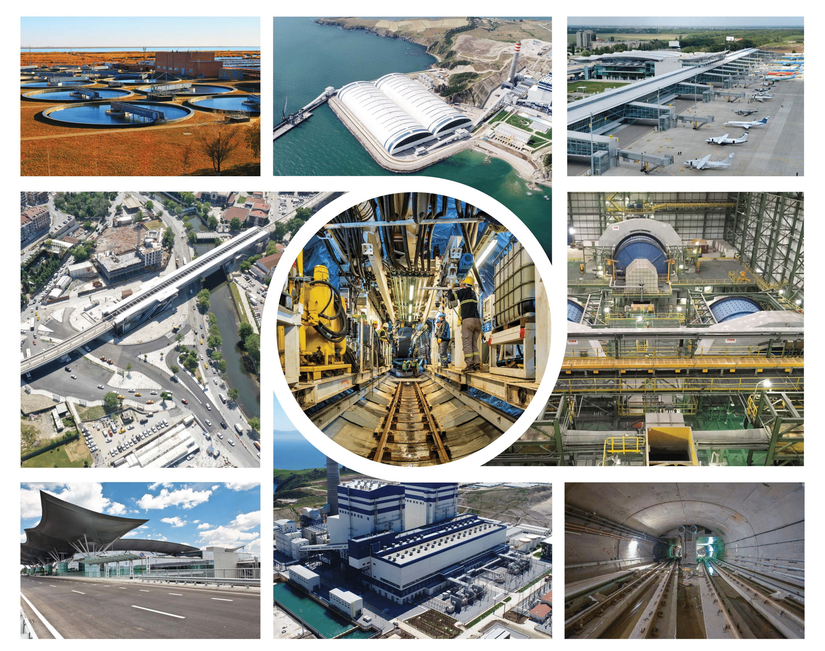

PROJE YÖNETİMİ VE TEKNİK DANIŞMANLIK HİZMETLERİ

Slide 2
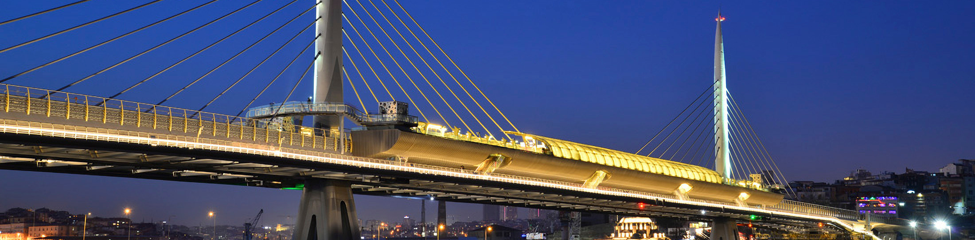
ALARKO HAKKINDA
1954 yılında İshak Alaton ve Dr. Uzeyir Garih tarafından kollektif bir şirket olarak kurulan ALARKO, 1973 yılında holdingleşmiş, aynı yıl içerisinde taahhüt hizmetlerinin yürütülmesi için ALARKO TAAHHÜT GRUBU kurulmuştur.
ALARKO TAAHHÜT GRUBU, 3 kıtada, 12 ülkede, 7 faaliyet alanında yürüttüğü 350’den fazla projeyle yurt içinde ve yurt dışında sektörün en güvenilir ve saygın şirketlerinden biri olmuştur.
Küreselleşen dünyanın yeniden yapılanmasında; müşterilerinin, çalışanlarının, iş ortaklarının ve toplumun ilk tercihi olacak uluslararası bir müteahhitlik şirketi olma misyonuyla yola çıkan Alarko Taahhüt Grubu, yurt içinde ve yurt dışında saygın ve güvenilir kimliğiyle güçlü bir konuma sahiptir.
70 yılı aşkın tecrübeyle yurt içi ve yurt dışında edindiğimiz bu güçlü deneyimi, bilgi birikimimizi, kurumsal kültürümüzü ve sağlam temeller üzerine inşa ettiğimiz güvenilir kimliğimizi müşterilerimize ve paydaşlarımıza Manage.All markamız ile Proje Yönetimi ve Teknik Danışmanlık Hizmetleri olarak sunmayı hedefliyoruz.
Daha Fazla Bilgi

Slide 3
3 KITADA ULUSLARARASI TAAHHÜT VE PROJE YÖNETİM TECRÜBESİ
FAS
CEZAYİR
ALMANYA
ROMANYA
TÜRKİYE
KIBRIS
UKRAYNA
ÜRDÜN
KAZAKİSTAN
ÖZBEKİSTAN
3
KITA
12
ÜLKE
7
FAALİYET
ALANLARI
  Ulaştırma Projeleri
  Endüstriyel Tesisler
  Rafineri, Kimya ve Petrokimya Tesisler
  Enerji Tesisleri
  Boru Hatları
  Su, Atıksu ve Arıtma Tesisleri
  Konut ve Hizmet Tesisleri
TÜRKMENİSTAN
İRAN
RUSYA

Slide 4

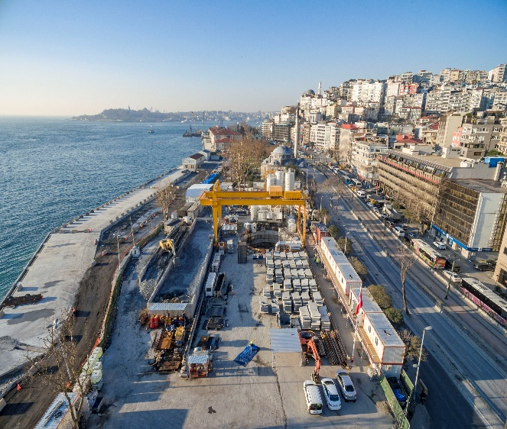
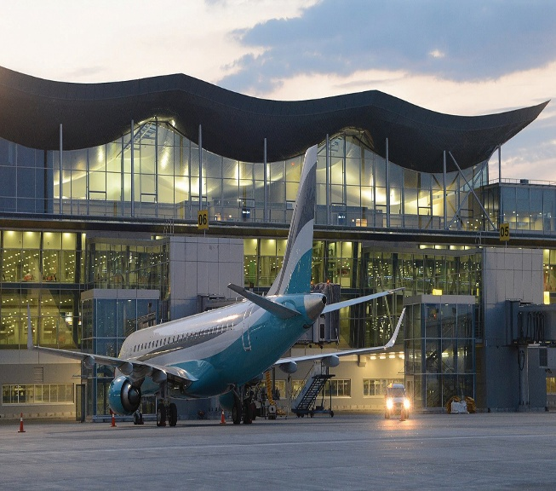
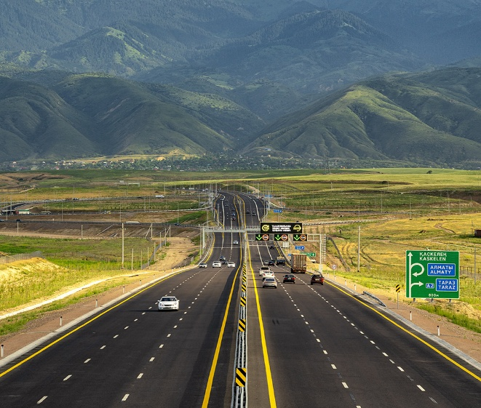
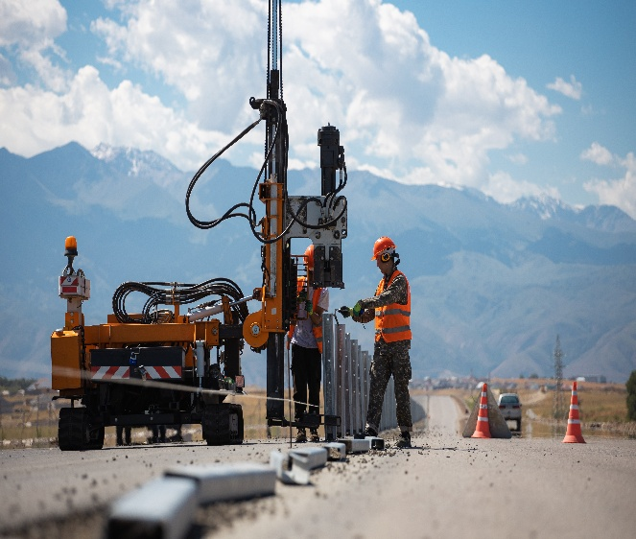
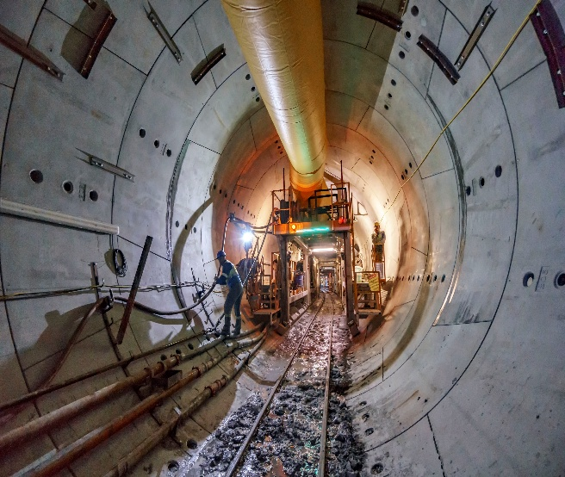
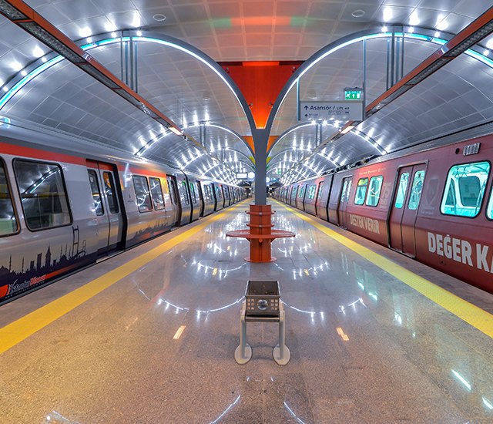
ULAŞTIRMA PROJELERİ
+40
+100 km
+900 km
+300.000 m²
+410 km
Ulaştırma Projeleri
Metro Hattı
Karayolu
Hava Alanı Bina
Yüksek Hızlı Tren Demiryolu Hattı
Önemli Projelerimiz
  Büyük Almati Çevre Yolu Yapım ve İşletme Projesi ( BAKAD –Kazakistan )
  Henri Coanda M6 Metro Lot 1.1: 1 Mai-Tokyo ( Romanya )
  Bükreş Güney Çevre Yolu Lot-1 ve Lot-2 ( Romanya )
  Kabataş-Mecidiyeköy-Mahmutbey Metro ( Türkiye )
  Ankara Metro Elektromekanik İşler ( Türkiye )
  Hacıosman-Levent-Hisarüstü Metro ( Türkiye )
  Taksim-Yenikapı Metro ( Türkiye )
  Ankara-İstanbul Yüksek Hızlı Tren Demiryolu ( Türkiye )
  Samsun Hafif Raylı Sistem Hattı ( Türkiye )
  Boryspil Uluslararası Havalimanı ( Ukrayna )
  Astana Uluslararası Havalimanı ( Kazakistan )

Slide 5

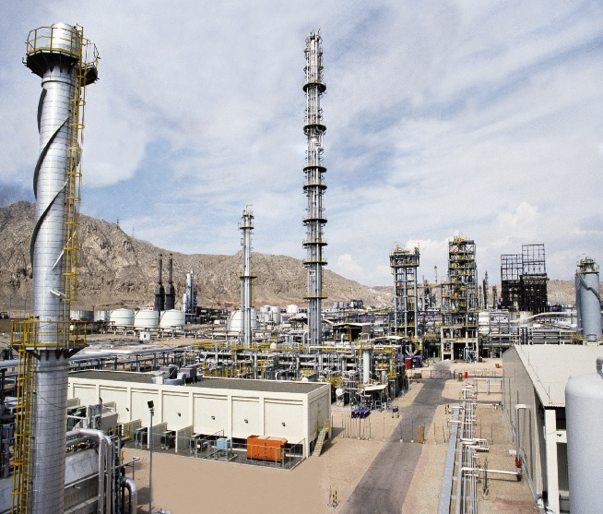
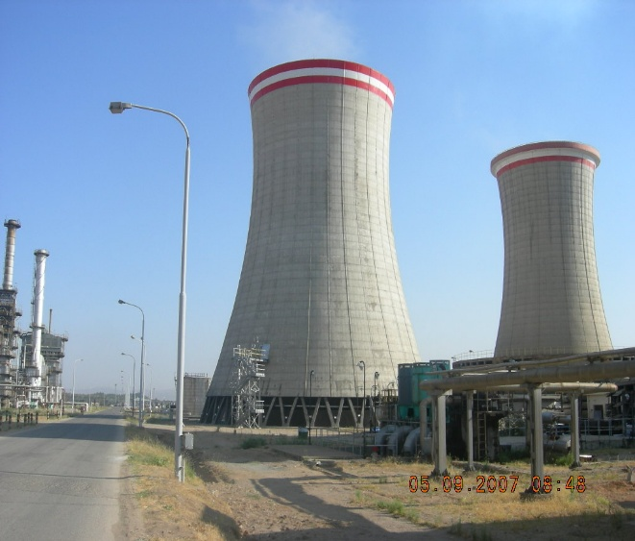
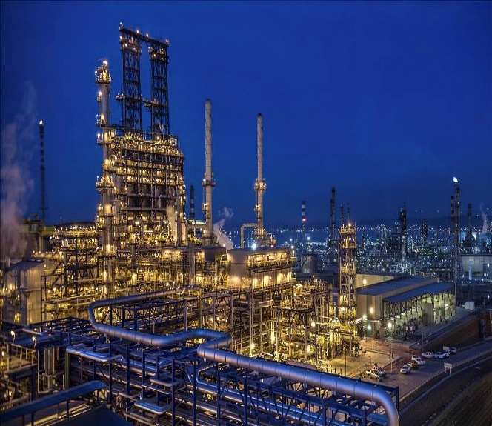
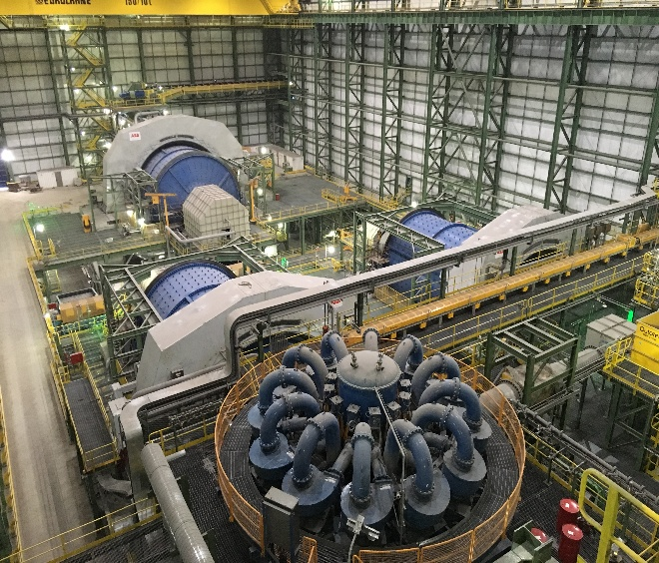
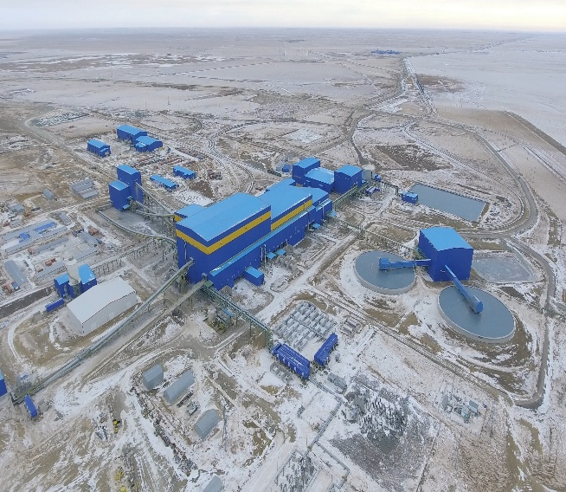
ENDÜSTRİYEL, RAFİNERİ VE PETROKİMYA TESİSLER
+160
+12
+40.000 ton
+26.000.000 ton
+10.000 ton
Endüstriyel Proje
Rafineri ve Petrokimya
Borulama
Üretim
Çelik Konstrüksiyon
Önemli Projelerimiz
  Bozshakol Bakır Konsantrasyon Tesisi ( Kazakistan )
  Tüpraş Kırıkkale Rafinerisi Yeni Reformer ve Dizel Kükürt Giderme Ünitesi ( Türkiye )
  Tüpraş İzmit Rafinerisi Yeni Reformer ve Dizel Kükürt Giderme Ünitesi ( Türkiye )
  Türkmenbaşı Polipropilen Fabrikası ( Türkmenistan )
  VCM & PVC Fabrikası İnşaatı – Aliağa Petrokimya Kompleksi ( Türkiye )
  Hyundai Otomobil Fabrikası ( Türkiye )
  Philip Morris Sigara Fabrikası ( Kazakistan )
  Goznak Kağıt Fabrikası ( Rusya )

Slide 6


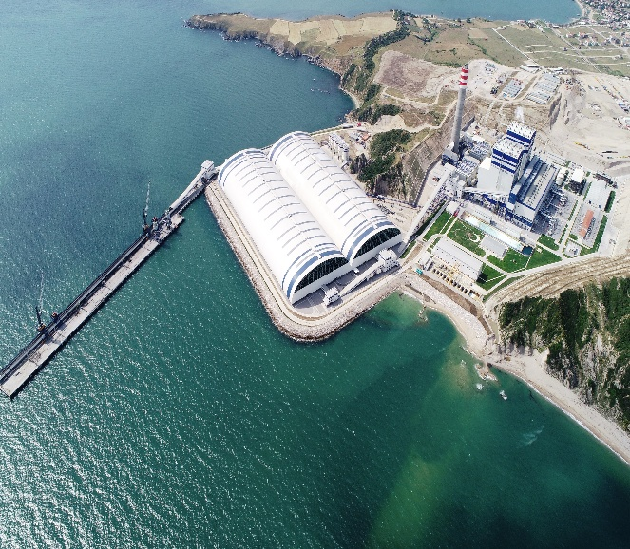
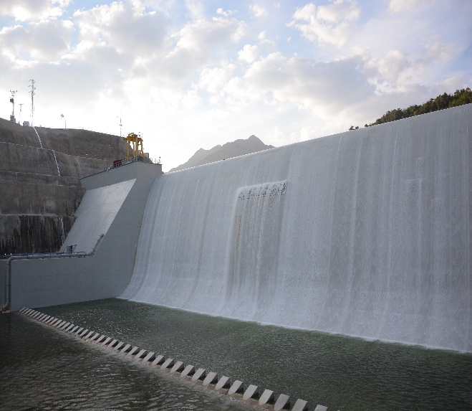
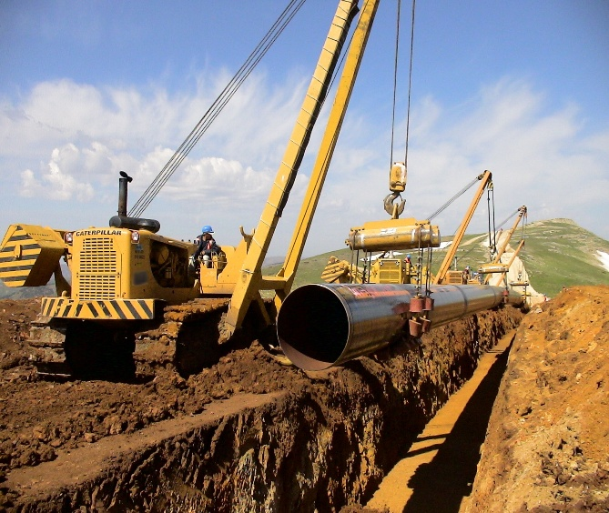
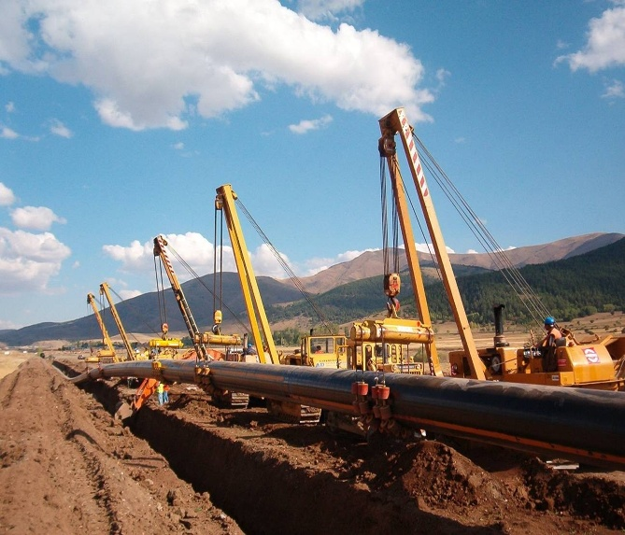
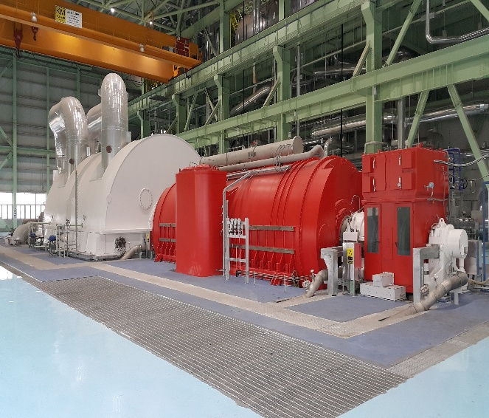
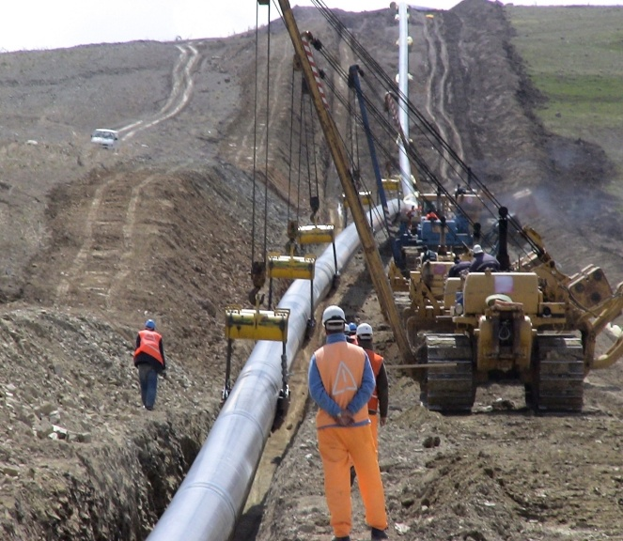
ENERJİ TESİSLERİ
BORU HATLARI
+20
+1500 MW
+5
+800 km
Enerji Proje
Enerji Üretim
Boru Hattı Proje
Boru Hattı
Önemli Projelerimiz
Önemli Projelerimiz
  Karabiga 1320 MW Ultra Süper Kritik Kömür Yakıtlı Enerji Santrali ( Türkiye )
  Karakuz Barajı ve HES Projesi ( Türkiye )
  Kırklareli 81,99 MW Kombine Çevrim Doğal Gaz Santrali ( Türkiye )
  Bakü – Tiflis – Ceyhan Ham Petrol Boru Hattı Lot-B ( Türkiye )
  Erzurum İmranlı Doğal Gaz Boru Hattı ( Türkiye )
  Melen İçme Suyu Hattı ( Türkiye )

Slide 7


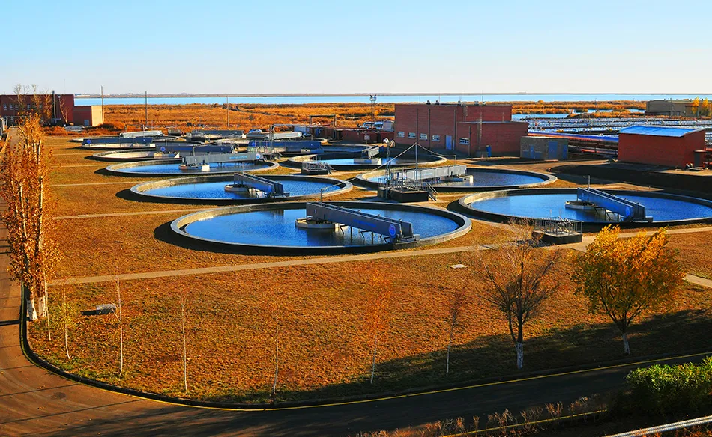
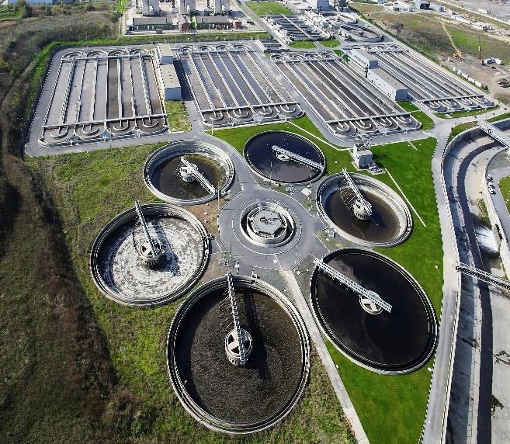
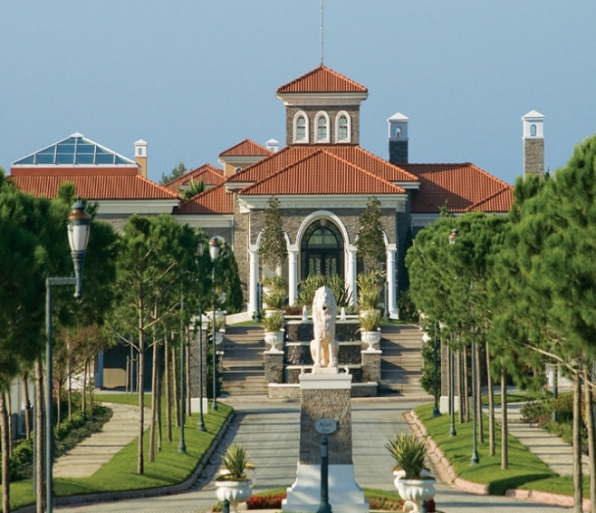

SU & ATIKSU VE ARITMA TESİSLERİ
KONUT VE HİZMET TESİSLERİ
+50
+20
+1.400.000 m²
+250 km
+10
Su Proje
Konut Proje
Kapalı Alan
Su Dağıtım
Arıtma Tesisi
Önemli Projelerimiz
Önemli Projelerimiz
  Taldykol Gölü Rekültivasyonlu Arıtma Projesi ( Kazakistan )
  İzmit Körfezi Atıksu Arıtma Tesisi ( Türkiye )
  Astana Su Dağıtım ve Kanalizasyon Projesi ( Kazakistan )
  Üsküdar – Baltalimanı Deniz Deşarjı ( Türkiye )
  Tuzla Biyolojik Atıksu Arıtma Tesisi ( Türkiye )
  Baltalimanı Ön Arıtma Tesisi
  Cumhurbaşkanlığı Tarabya Huber Köşkü ( Türkiye )
  Süleyman Demirel Üniversite Hastanesi ( Türkiye )
  Nevsky 25 İş Merkezi ( Rusya )
  Tverskaya Alışveriş Merkezi ( Rusya )
  Moskova Büyükelçilik Binası ( Rusya )
  Onkoloji Çocuk Hastanesi ( Rusya )
  Dovestrasse Konutları ( Almanya )
  Alkent Göl Villaları ( Türkiye )

Slide 8
Neden Manage.All
Tecrübe ve Teknik Yeterlilik
Güven ve Saygınlık
  Deneyim ve stratejik yaklaşım
  Zaman, kalite ve maliyet odaklı proje planlaması ve proje yönetimi
  İnşaat işleri ile birlikte Elektrik, Mekanik ve Sinyalizasyon sistemleri ile multidisipliner iş yönetimi
  Proje gerekliliklerine göre konusunda uzman kişi ve firmalarla işbirliği
  Proje Bilgi Yönetim sistemi ile iş sonu projeksiyonu
  Hedef sapmalarını önleme için etkin stratejiler geliştirilmesi
  Yerel ve uluslararası yasal düzenlemelere uyum ile hukuki risklerin azaltılması
  Stratejik planlama ve yönetim yetkinliği
  Organizasyonel güç ve kaynak yönetimi
  Standartlara uyum ile uluslararası kabul edilebilirlik ve iş yapabilme kabiliyeti ile rekabet gücünün artırılması
  Karşılıklı güven ve saygı içerisinde her düzeyde ekip olarak çalışılması ve ekibin başarısının temel alınması
  Uzun vadeli iş birliklerinin sağlanması
  Kısa vadeli başarı değil, uzun vadede değer sağlayacak çözümler sunularak sürdürülebilirliğin ve işlevselliğin artırılması
  Güvenilirlikle birlikte güçlü bir itibar edinilmesi
Kurumsallık
  Bireysel yönetimden kurumsal yönetime geçiş
  Şeffaflık, hesap verebilirlik ve disiplin önceliklendirmesi
  Tüm paydaşlar arasında etkin iş birliği ve süreç verimliliği
  Uzmanlığa, yeteneğe, kaliteye ve güvenirliliğe özel önem
  İş sağlığı ve güvenliğini kurumsal bir değer ve temel bir insan hakkı olarak kabul edilmesi
  Sürdürülebilir bir kalite standardı ve yönetimi
  Etkin eğitim ve farkındalık programları

Slide 9

PROJE YÖNETİMİ VE DANIŞMANLIK HİZMETLERİMİZ
  YAPIM ÖNCESİ YÖNETİMi
  Yapım Öncesi Destek Hizmetleri
  Mühendislik Yönetimi
  PROJE YÖNETİMİ
  Mühendislik Yönetimi
  Planlama ve Maliyet Kontrol Yönetimi
  Satın Alma, Altyüklenici İhale ve Lojistik Yönetimi
  Sözleşme ve Ticari Yönetim
  Raporlama ve Doküman Yönetimi
  YAPIM YÖNETİMİ
  Yapım Kontrollük Hizmetleri
  Proje Gözetim Hizmetleri

Slide 10
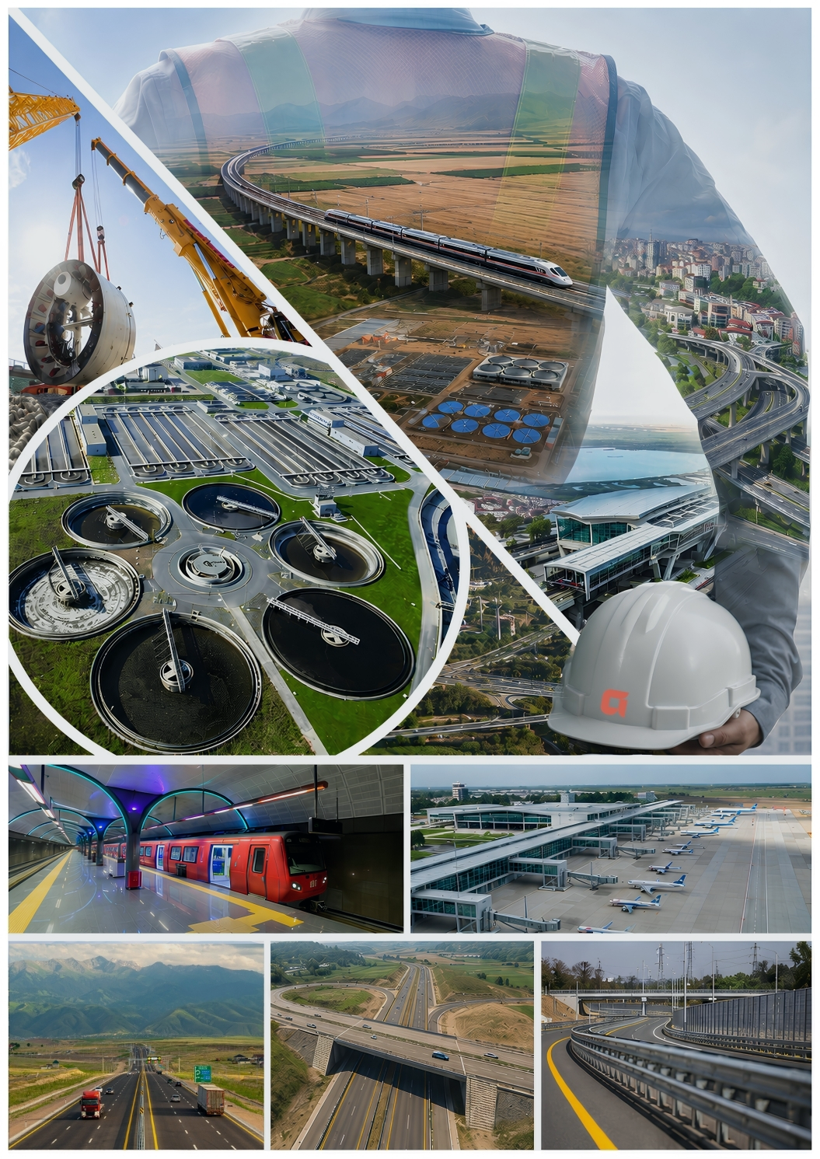
YAPIM ÖNCESİ YÖNETİMİ

Slide 11

YAPIM ÖNCESİ DESTEK HİZMETLERİ
Yapım Öncesi Destek Hizmetleri
  Sözleşmenin İdari ve Teknik Yönden İncelenmesi
  Risk & Fırsat Stratejilerinin Belirlenmesi
  Finansman Kuruluşları Gerekliliklerinin Önceliklendirilmesi ve Dökümanların Hazırlanması
  Kontrat Görüşme Süreçleri ve İmzalanması
  Sözleşme Yönetim Desteği
  Müşteri / İşveren Sunumlarına Destek
  Finansman Kuruluşları ile Yürütülecek Süreçlere Destek Sağlanması
  Malzeme Tedarik ve Ekipman Planlama
  İşverene Sunulması Gereken Dökümanların Hazırlanması
  - İş Programı ve Yapım Metotları
  - Proje Yönetim Planı ve Organizasyon
  - Kalite, İSG, Sosyal ve Çevre Yönetim Planları
  - Döküman Yönetim Planı
Neden Manage.All
  İhtiyaç ve Gereksinimlerin Doğru Belirlenmesi
  Proje Başarısı İçin Kaynak ve Sürelerin Doğru Planlanması
  Risk & Fırsatların Etkin Analizi
  İşveren / Müşteri İlişkilerinin Doğru ve Etkin Yönetimi

Slide 12

MÜHENDİSLİK YÖNETİMİ
Mühendislik Yönetimi Hizmetleri
  Tasarım Planlama ve Yönetim Planı
  Tasarım Ekiplerinin Belirlenmesi
  Tasarım İnceleme Desteği ve Değer Mühendisliği
  İhale Dosyalarının, Teknik Şartnamelerin ve Miktar Çizelgelerinin Hazırlanması
  Tasarıma Dayalı Detaylı Bütçe ve Zaman Çizelgesinin Hazırlanması
  Kapsamlı Disiplinlerarası Koordinasyon
  Ön Sipariş İçin Kritik Tedarik Paketlerinin Belirlenmesi
  Mobilizasyon ve Kurulum Planlaması
  İnşaat İzinlerinin Alınmasında Destek
Neden Manage.All
  Mühendislik Deneyimi ve Stratejik Yaklaşım
  Doğru İhale Süreci ve Yüklenici Seçimi
  Alternatif Senaryolar İçin Maliyet-Fayda Analizleri
  Zaman Kaybının ve Bütçe Aşımlarının Önlenmesi
  Standartlara Uygun ve Düzenli Raporlama
  Kalite Standartlarına Uyum ve Yüksek Güvenilirlik
  Uzun Vadeli Çözümlerle İşlevselliğin Artırılması

Slide 13
PROJE YÖNETİMİ

Slide 14
MÜHENDİSLİK YÖNETİMİ
Mühendislik Yönetimi Hizmetleri
  Tasarım Planlaması
  Tasarım Ekip Yönetimi
  Tasarım Iş Programının Hazırlanması
  Tasarım İnceleme Desteği ve Değer Mühendisliği
  Değişiklik Talimatı Yönetimi
  Şantiye ve Tasarım Ekibi Koordinasyonu
  Teknik Şartnamelere Uygun Olarak Uygulama
  Çizimlerinin ve Malzeme Tekliflerinin İncelenmesi
  Mühendislik Ekibi ile Bilgi Talebi (RFI) Sürecinin Yönetimi
  Teknik Değişikliklerin Yönetimi
  İşletme El Kitaplarının Hazırlanması ve Kabul Süreçlerinde Destek
Neden Manage.All
  Tasarım Ekipleriyle Etkili Koordinasyon
  Standartlara Uygun ve Düzenli Raporlama
  Şeffaf ve İzlenebilir Süreçler
  Proje Takvimine Uyum
  Kaynakların Etkili ve Verimli Kullanımı
  Hukuki ve Teknik Risklerin En Aza İndirilmesi
  Kalite Standartlarına Uyum ve Yüksek Güvenilirlik
  Sorunsuz Devir Teslim ve İşletme Süreçleri

Slide 15

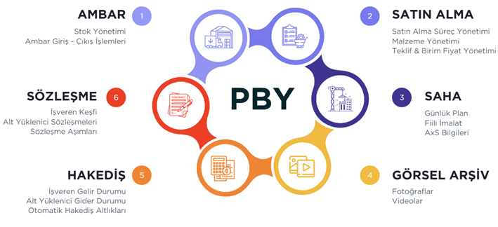
PLANLAMA VE MALİYET KONTROL YÖNETİMİ
Planlama ve Maliyet Kontrol Yönetimi Hizmetleri
  Bütçe ve İş Programı Hazırlama
  Bütçe ve İş Programına Uyum Performansı Ölçümü
  Proje Aylık Faaliyet Raporu
  Maliyet Kontrol ve İzleme
ERP Yazılımımız - PBY(Proje Bilgi Yönetimi)
Neden Manage.All
  Kazanılmış Değer Analizi
  Sapma ve Gecikme Analizleri
  Gelir-Gider Karşılaştırması
  Özelliştirilebilir Raporlama Modülü
  Bütçe – Fiili Karşılaştırması
  Taahhüt ve Kontrol Süreçlerine Uygun
  Inhouse Proje Yönetim Yazılımı
  Gerçek Zamanlı KPI İzleme
  Global Standartlarda Planlama
  Etkili Maliyet ve Fiziki İlerleme Kontrolü
  İhtiyaca Özel Çözümler
  Entegre Proje Yönetimi
  Bütçe Disiplini ve Kaynak Verimliliği
  Şeffaflık ve İzlenilebilirlik

Slide 16

SATIN ALMA, ALT YÜKLENİCİ İHALE
VE LOJİSTİK YÖNETİMİ
  Stratejik Satın Alma Planlaması
  Prosedürlerin Hazırlanması
  Organizasyonun Oluşturuması
  Projenin Özelliğine ve Olduğu Bölgeye Göre
  Pazar Araştırması Yapılması
  İhale Dökümanlarını İçeren Dosyanın Hazırlanması
  Altyükleniciler İçin İhale Düzenlenmesi
  İhale Teknik ve Ticari Değerlendirme Raporu
  Tedarikçi ve Alt Yüklenicilerle Sözleşme Yönetimi
  Tedarikçi ve Alt Yüklenici Performans Değerlendirmeleri
  Dış Ticaret ve Nakliye Hizmetlerlerinin Yönetilmesi
Neden Manage.All
  Doğru Alt Yüklenici ve Tedarikçi Seçimi
  Profesyonel İhale Yönetimiyle Zaman ve Kaynak Tasarrufu
  Kesintisiz Tedarik Süreci
  Belirsizliklerin Ortadan Kaldırılması
  Hızlı ve Kaliteli Proje Teslimi
  Hukuki Riskleri Minimize Eden Etkili İhale Süreçleri
  Alt Yüklenicilerle Güçlü İletişim, Projede Sürdürülebilir Başarı

Slide 17

SÖZLEŞME VE TİCARİ YÖNETİM
  Sözleşme İdaresi
  Sözleşme Yönetimi
  Ticari Risk Değerlendirmesi
  Tazminat Talepleri Koordinasyonu (Sigortacılar, Sigorta Aracıları ve Kurum İçi Paydaşlar Arasındaki Koordinasyon)
  Tazminat Talepleri Destek Hizmetleri
  Anlaşmazlık Süreçleri Koordinasyonu ve Destek Hizmetleri
  Anlaşmazlıkların Mali Yönetimi, Bütçe Kontrolü ve Sözleşmeye Dayalı Raporlama
  ESG, Sürdürülebilirlik ve Kurumsal Uyum Yönetimi
  Şantiye Ekiplerine Yönelik Sözleşme Farkındalık Eğitimi
Neden Manage.All
Proaktif Risk Azaltma
Etkin Hasar Talepleri Çözümü
Güçlü Anlaşmazlık Yönetimi
Optimize Edilmiş Proje Yaşam Döngüsü Yönetimi
Mevzuat ve Kurumsal Uyum

Slide 18

RAPORLAMA VE DOKÜMAN YÖNETİMİ
Raporlama ve Doküman Yönetimi Hizmetleri
  Kalite Güvence
  Doküman Kontrolü ve Kayıt Yönetimi
  İş Sağlığı ve Güvenliği, Çevre ve Sosyal Konular Uygulama Yönetimi
  Çevresel ve Sosyal Etki Değerlendirmesi
  Proje Kapanışı ve Bilgi Aktarımı
  Sözleşme Kapsamında İzleme ve Değerlendirme Raporları
  - Denetim Raporları
  - Aylık İlerleme Raporları
  - Aylık / Yıllık Çevre ve Sosyal Etki İzleme Raporları
  - Aylık / Yıllık ISG İzleme Raporları
  - Mali Raporlar ve Aylık Tablolar
  - Aylık Çalışma Planı ve Bütçe
  - Tedarik Planı
Neden Manage.All
  Entegre Proje ve Sözleşme Yönetimi
  Kalite ve Standartlara Uygunluğun Güvence Altına Alınması
  Süreç Odaklı Yaklaşım
  Şeffaflık ve İzlenebilirlik
  Eksiksiz ve Standart Belge Teslimi
  Doküman Revizyon Yönetimi

Slide 19
YAPIM YÖNETİMİ

Slide 20

YAPIM KONTROLLÜK HİZMETLERİ
Yapım Kontrollük Hizmetleri
  Tasarım İncelemesi ve Onayı
  Şantiyede Çalışmalara Başlanması
  Tüm İnşaat, Makine, Elektrifikasyon, Sinyalizasyon
  ve Telekomünikasyon İşlerinin Denetlenmesi
  Programlama ve İlerleme Takibi
  Sözleşme ve Mali Yönetim
  Yapım Yönetimi
  Sistem Testleri ve Devreye Alınmasının Sağlanması
  Kapanış ve Kusur Bildirim Süresi
  Çevre ve Sosyal Yönetim
    - Çevre / Sosyal Yönetim ve Etki Planları ile Tüm Alt Yönetim
    Planlarının Gözden Geçirilmesi
    - Planlara Sıkı Uyum İçin Günlük Faaliyetlerin İzlenmesi
    - Paydaşlar, İşgücü, Biyolojik Çeşitlilik ve Kültürel Miras Yönetimi
    - Yeniden Yerleşim Planının Uygulanmasının İzlenmesi
  İş Sağlığı ve Güvenliği Yönetimi
    - İş Sağlığı ve Güvenliği Planının Hazırlanması ve Uygulanmasının Doğrulanması
    - İşveren Adına Şantiyedeki Günlük Faaliyetlerin İzlenmesi
    - Yüklenicinin Gerekli Güvenlik Önlemlerini (Aydınlatma, Çitler, İşaretler vb.) Almasını ve Sürdürmesini Sağlamak
  Kalite Güvence ve Kontrol Yönetimi
    - Kalite Yönetim Planının Gözden Geçirilmesi ve Onaylanması
    - Kalite Güvencesi/Kalite Kontrol Sisteminin Sahada Etkili Bir Şekilde Uygulanmasının Denetlenmesi ve Doğrulanması
    - İşlerin Denetlenmesi ve Ölçülmesine İlişkin Prosedürlerin Oluşturulması
    - Şantiye ve Fabrika Denetimleri
    - Hata ve Uygunsuzluk (NCR) Yönetimi
    - Doküman Yönetimi
Neden Manage.All
  Zamanında Tamamlama ve Bütçeye Uyum
  Müşteri Gereksinimlerine Uyum
  İnşaat Kalitesinin Korunması
  Çalışmalar Boyunca Şantiye Güvenliğinin
  Denetlenmesi
  Tamamlanan İşlerin Başarılı Bir Şekilde Teslim Edilmesinin Sağlanması

Slide 21

PROJE GÖZETİM
Proje Gözetim Hizmetleri
  Proje Yönetimi ve Organizasyon
  Yüklenici Denetimi (Uygulama ve Operasyonel Süreçler)
  İlerleme ve KPI İzleme
  Mal ve Malzeme Tedarikinin İncelenmesi
  Test ve Devreye Alma Süreçlerinin İncelenmesi
  Çevresel, Sosyal ve İş Sağlığı ve Güvenliği İzleme ve Bağımsız Denetimler
  Proje İlerlemesinin ve Teslim Düzenlemelerinin Yeterliliğinin İncelenmesi
  Risk Yönetimi
Neden Manage.All
  Paydaşlar Arasında Etkili İletişim ve Raporlama
  Hızlı Tespit ve Etkili Çözümler
  Güvenlik ve Verimliliğe Odaklanan Kapsamlı Proje Yönetimi
  Şeffaf İzleme ve Denetim

Slide 22

Telefon: (0212) 953 57 00
E-posta: info@manageall.com.tr
Web: https://www.manageall.com.tr
LinkedIn: Manage.All
TEŞEKKÜR EDERİZ...

